Slide 1
O PRÉ - TERMO TARDIO
(PTT)
2° Workshop ALCON DA SPDF
Departamento Científico de Neonatologia e Aleitamento Materno
CARLOS ZACONETA 2018
18/11/2018
www.paulomargotto.com.br

Slide 2
15% DOS BEBÊS NASCEM PREMATUROS.
70% DESTES SÃO PREMATUROS TARDIOS.

Slide 3
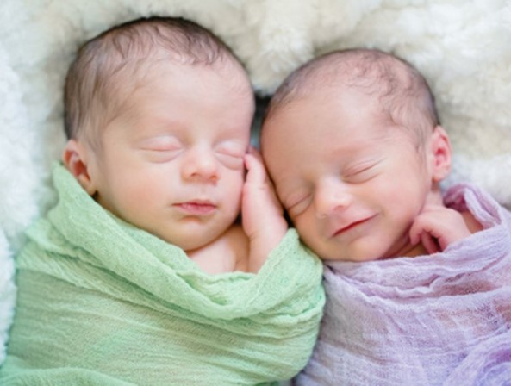
É AQUELE NASCIDO ENTRE 34 E 36 SEMANAS E 6 DIAS DE GESTAÇÃO.
A MAIORIA TEM PESO > 2500 GRAMAS
ELES SE PARECEM MUITO COM OS RN A TERMO (RNT) E COMO MUITOS NÃO VÃO PARA A UTI, NA PRÁTICA DIÁRIA SÃO CONSIDERADOS COMO “QUASE A TERMO” E DESPERTAM POUCA PREOCUPAÇÃO.

Slide 4
ENTRETANTO, A MORBIDADE NEONATAL É 7 VEZES MAIOR.
ESTES BEBÊS SÃO IMATUROS E VULNERÁVEIS. PRECISAM VIGILÂNCIA MAIOR E NÃO DEVEM SER TRATADOS IGUAL AOS OS RNT.
PARA CADA SEMANA A MENOS A MORBIDADE AUMENTA 3 VEZES

Slide 5
MORBIMORTALIDADE | RNT | RNPT TARDIO
ICTERICIA | 35% | 55%
INVESTIGAÇÃO DE INFECÇÃO | 13% | 38%
DIFICULDADE ALIMENTAR | 7% | 32%
HIPOGLICEMIA | 3% | 16%
APNÉIA | 0,1% | 0,5-4,5%
BAIXA INGESTA | <5% | 27%
HIPOTERMIA | 0,1% | 10%
MORTALIDADE | 0,07% | 0,4%
Adaptado de Wang et al. Pediatrics 2004 114:372-6

Slide 6
HIPOTERMIA
A HIPOTERMIA PODE CAUSAR MANIFESTAÇÕES CLINICAS COMO TAQUIPNÉIA, VASCONSTRIÇÃO PERIFÉRICA E PODE CONTRIBUIR PARA A OCORRENCIA OU AGRAVAMENTO DA HIPOGLICEMIA.
ISSO PODE LEVARO BEBÊ Á UTIN OU INDUZIR AO USO DESNECESSARIO DE ANTIBIOTICO.
PAIS E PROFISSIONAIS DEVEM SER ALERTADOS NESSES ASPECTOS.
  MANTER A TEMPERATURA AMBIENTE ADEQUADA
  MANTER O RN BEM AGASALHADO, PRINCIPALMENTE COM TOUCA.
  Clinical management of late preterm infants . Curr PBAH 2010 ; 40: 218-33

Slide 7
hipoglicemia
O PTT TEM IMATUROS OS MECANISMOS DE GLICOGENÓLISE E NEOGLICOGÊNESE.
TEM SUCÇÃO MAIS FRACA OU DIFICULDADE EM COORDENAR SUCÇÃO, DEGLUTIÇÃO E RESPIRAÇÃO.
TEM DIFICULDADE MAIOR PARA AMAMENTAR.

Slide 8
Alimentação e HIPOGLICEMIA
INICIAR SEIO NA PRIMEIRA HORA DE VIDA
ALIMENTAR A CADA 2-3 HORAS, MESMO QUE TENHA QUE ACORDAR
  A sucção é fraca ?
  O bebe se fadiga?
  A diurese esta satisfatória?
MONITORAR GLICEMIA POR 24 HORAS E SE ALTERADA MAIS 24 HORAS,

Slide 9
ICTERICIA
PTT TEM IMATURIDADE DO SISTEMA DE METABOLISMO DA BILIRRUBINA.
A BAIXA INGESTA DE LEITE PODE AUMENTAR A CIRCULAÇÃO ENTERO HEPÁTICA E AUMENTAR A BILIRRUBINA

Slide 10
ICTERICIA
OS PREMATUROS TARDIOS SÃO PACIENTES DE ALTO RISCO PARAHIPERBILIRRUBINEMIA, IMPREGNAÇÃO BILIRRUBINICA, SURDEZ E ATETOSE!!!
O RISCO DE UM RN DE 36 SEMANAS ATINGIR BILIRRUBINA TOTAL > 20 mgr/DL É 8 VEZES MAIOR COMPARADO COM RN DE 41 SEMANAS.
É RECOMENDÁVEL A AVALIAÇÃO TRANSCUTÂNEA OU A DOSAGEM DE BILIRRUBINA ANTES DA ALTA. SE NORMAL REAVALIAR EM 2 DIAS.
Ministério da Saúde, Brasil 2014
Pediatrics 2009, 124; 1193-8

Slide 11
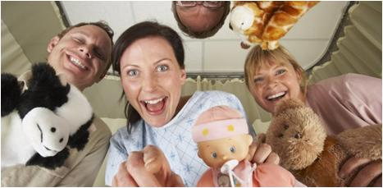
BRONQUIOLITE
PTT TEM MAIOR RISCO DE CONTRAIR VIRUS SINCICIAL RESPIRATÓRIO , HIPERREATIVIDADE BRONQUICA PÓS BRONQUIOLITE E ASMA.
TRATAR COMO FETO.
EVITAR VISITAS NO ALCON, EM CASA E LOCAISFECHADOS.
PEDIATRICS 2010 ; 126:115-28
PEDIATRICS 2011; 128:e830-8

Slide 12


E a mamãe?
MÃES DE PTT APRESENTAM MAIOR STRESS EMOCIONAL E SENTIMENTO DE INCOMPETÊNCIA.
TEM MAIOR RISCO DE DEPRESSÃO PÓS PARTO.
APLICAR ESCALA DE EDIMBURGO COM 1,2,4 E SEIS MESES.
J.CLIN NURS 2018 MAR 27 (5-6)
AFP 98 N 6 SEP 2018

Slide 13
O que o pediatra deve garantir Antes da alta?
MAMA BEM ? DIURESE SATISFATÓRIA?
PERDEU MUITO PESO?
ESTÁ ICTÉRICO?
A TEMPERATURA ESTÁ ESTÁVEL EM AR AMBIENTE?
OS PAIS FORAM ORIENTADOS E ESTÃO PREPARADOS PARA CUIDAR?
ELE SERÁ SEM DUVIDA REAVALIADO EM 48 HORAS?

Slide 14
Quando reinternar?
ICTERÍCIA
BAIXA INGESTA: urina pouco, febre, etc
NÃO GANHO CONSISTENTE DE PESO

Slide 15


Slide 16
O PREMATURO TARDIO NÃO É UM “QUASE DE TERMO”
NÃO TER NECESSITADO DE UTIN NÃO QUER DIZER QUE ESTÁ TUDO BEM.
NÃO SUBESTIMAR OS RISCOS DESTES PACIENTES

Slide 17

Muito obrigado!

Slide 18


Slide 19

Nota do Editor do site, Dr. Paulo R. Margotto. Consultem também!
PREMATUROS TARDIOS EPIDEMIOLOGIA E PROBLEMAS MAIS COMUNS
NOS PREMATUROS TARDIOS
Renato Procianoy (RS).
34º Congresso Brasileiro de Pediatria, 8-12 de outubro de 2009, Brasília.
Realizado por Paulo R. Margotto, Intensivista do Hospital Planalto, Unimed-Brasília
O conceito de prematuros tardios são aqueles recém-nascidos com idade gestacional entre 34 semanas e 36semans e 6 dias; ocorrem em torno de 9% dos nascimentos e por volta de 70% dos prematuros são prematuros tardios, nos Estados Unidos.
Entre as causas, temos: aumento do número de gestações múltiplas (60% dos gêmeos nascem prematuramente), devido ao fato das mulheres estarem tendo seus filhos mais tarde (as mulheres acima de 30 anos apresentam maior percentual de gestação múltipla); aumento do número de técnicas de reprodução reprodutivas (fertilização in vitro); aumento do número de cesarianas eletivas (não existe uma boa avaliação da idade gestacional); aumento da obesidade materna que predispõe ao parto prematuro
É importante ter em mente o conceito do prematuro tardio, porque muitas vezes estes prematuros tardios tem um peso semelhante aos RN de termo e com isto, por muito tempo foram considerados como se fosse RN de termo normais. Isto não é verdade, pois os prematuros tardios não são fisiologicamente e metabolicamente maduros. Olhando a literatura americana, alguns anos atrás, usava-se o termo “near term” (próximo do termo). Devido estes prematuros tardios ter maior risco de apresentar sérios problemas, houve por bem trocar o termo para “late preterm” (prematuro tardio), para enfatizar que estes RN não são apenas próximos do termo e sim prematuros com alto risco de morbimortalidade em comparação aos RN de termo.

